Slide 1
Transfer Learning 遷移學習

Slide 2
Transfer Learning遷移學習
Transfer Learning類型
Transfer Learning:demo1
Transfer learning with TensorFlow Hub
Transfer Learning:demo2
Transfer learning with a pretrained ConvNet

Slide 3
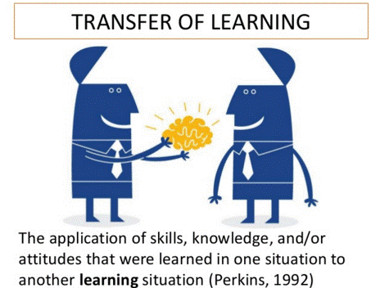

Slide 4
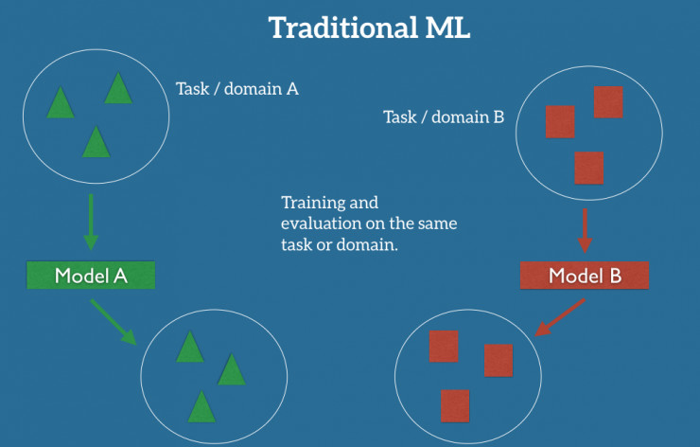
https://codertw.com/程式語言/449190/

Slide 5
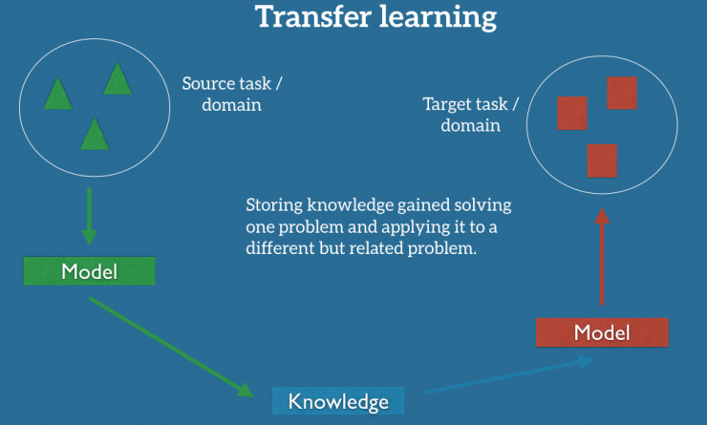

Slide 6
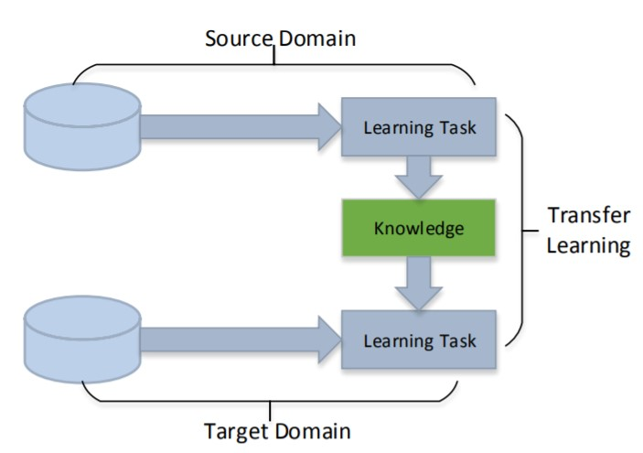

Slide 7
遷移學習
要將卷積基底的權重凍結，以免破壞了學習好的知識（權重）
原始分類器的權重是針對原始訓練集的分類任務所學習的，所以通常會將它移除

Slide 8
遷移學習的實現方法
樣本遷移 Instance-based Transfer Learning | 在資料集（源領域）中找到與目標領域相似的資料，把這個資料放大多倍，與目標領域的資料進行匹配。 其特點是：需要對不同例子加權；需要用資料進行訓練。 一般就是對樣本進行加權，給比較重要的樣本較大的權重
特徵遷移 Feature-based Transfer Learning | 通過觀察源領域影象與目標域影象之間的共同特徵，然後利用觀察所得的共同特徵在不同層級的特徵間進行自動遷移。在特徵空間進行遷移，一般需要把源領域和目標領域的特徵投影到同一個特徵空間裡進行。
模型遷移 Model-based Transfer Learning | 利用上千萬的圖象訓練一個圖象識別的系統，當我們遇到一個新的圖象領域，就不用再去找幾千萬個圖象來訓練了，可以原來的影象識別系統遷移到新的領域，所以在新的領域只用幾萬張圖片同樣能夠獲取相同的效果。 模型遷移的一個好處是我們可以區分，就是可以和深度學習結合起來，我們可以區分不同層次可遷移的度，相似度比較高的那些層次他們被遷移的可能性就大一些。
關係遷移 Relational Transfer Learning | 如社會網路，社交網路之間的遷移。

Slide 9
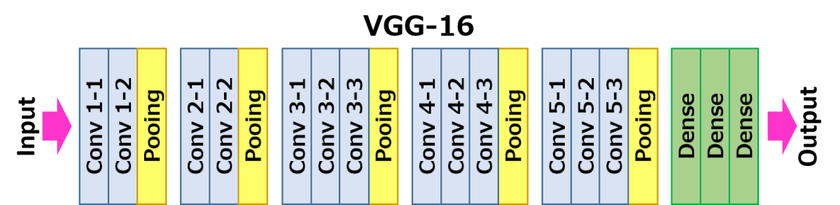
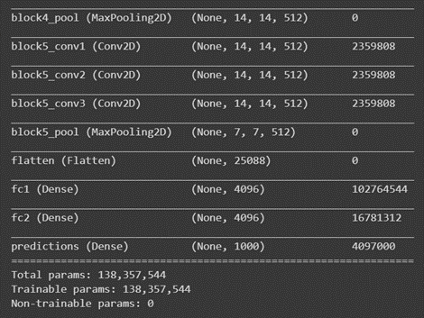
看看VGG16
from tensorflow.keras.applications import VGG16
model = VGG16()
model.summary()

Slide 10
卷積神經網路
(CNN)架構
PERDICTION 預測
Classifier
分類器
全連接層
conv
高階特徵
conv
與訓練集的種類有關
ImageNet 訓練集較多是動物與日常生活用品，
所以若你的模型分類任務是類似這些類型，
則高階特徵層也適合做遽移學習
若有所差異，則需進行模型的微調(fine-tuning)
特徵萃取
卷積
conv
conv
低階特徵
conv
普遍存於大部分的圖片（如邊緣、線條）
通用性很高
適合做遷移學習
INPUT DATA

Slide 11
import os
os.chdir('/content/drive/My Drive/TF2020')
#os.chdir('..')

Slide 12
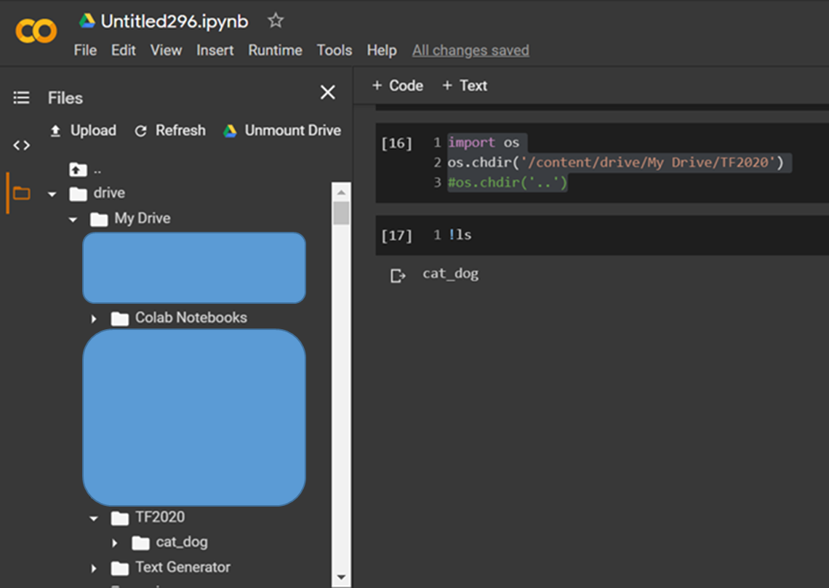

Slide 13
A Survey on Transfer Learning
遷移學習研究綜述
Sinno Jialin Pan and Qiang Yang,Fellow, IEEE
https://www.itread01.com/content/1546831981.html
A Comprehensive Survey on Transfer Learning
Fuzhen Zhuang, Zhiyuan Qi, Keyu Duan, Dongbo Xi, Yongchun Zhu, Hengshu Zhu, Hui Xiong, Qing He
[Submitted on 7 Nov 2019 (v1), last revised 17 Dec 2019 (this version, v2)]
https://arxiv.org/abs/1911.02685
https://codertw.com/程式語言/449190/

Slide 14
Transfer Learning
DEMO 0

Slide 15

教科書
|CHAPTER 08| 卷積神經網路經典架構
8.1 神經網路架構
8.2 實驗：實作Inception V3網路架構
8.3 參考文獻
|CHAPTER 09| 遷移學習
9.1 遷移學習
9.2 實驗：遷移學習範例
9.3 參考文獻

Slide 16
Inception V3網路架構
|CHAPTER 08| 卷積神經網路經典架構
8.1 神經網路架構
8.2 實驗：實作Inception V3網路架構
8.3 參考文獻
使用別人的模型進行預測

Slide 17
使用別人的模型進行 分類
tf.keras.applications

Slide 18
Imagenet資料
你的
資料
Google
Inception V3
1000類別
中的其中一個

Slide 19
import numpy as np
import matplotlib.pyplot as plt
import tensorflow as tf
創建InceptionV3網路架構
輸入大小(預設)：(299, 299, 3)
權重(預設)：imagenet
輸出類別(預設)：1000個類別
model = tf.keras.applications.InceptionV3(
include_top=True, weights='imagenet')
model.summary()

Slide 20
使用別人模型預測，需要注意兩件事情
1)訓練時的資料前處理
2)輸出結果對應到的類別。
Keras很貼心的提供每個模型相對應的資料預處理和輸出解碼的函式:
preprocess_input：網路架構的影像前處理(注意：每一個模型在訓練時做的資料正規化並不會相同)。
decode_predictions：對應網路架構的輸出解碼。
from tensorflow.keras.applications.inception_v3 import preprocess_input
from tensorflow.keras.applications.inception_v3 import decode_predictions

Slide 21
創建影像讀取的函式：
讀取影像
將影像大小縮放大299x299x3的尺寸
def read_img(img_path, resize=(299,299)):
img_string = tf.io.read_file(img_path) # 讀取檔案
img_decode = tf.image.decode_image(img_string) # 將檔案以影像格式來解碼
img_decode = tf.image.resize(img_decode, resize) # 將影像resize到網路輸入大小
# 將影像格式增加到4維(batch, height, width, channels)，模型預測要求格式
img_decode = tf.expand_dims(img_decode, axis=0)
return img_decode

Slide 22
!git clone https://github.com/taipeitechmmslab/MMSLAB-TF2.git
img_path = 'MMSLAB-TF2/image/elephant.jpg‘
img = read_img(img_path)
plt.imshow(tf.cast(img, tf.uint8)[0])
# 透過matplotlib顯示圖片需將影像轉為Integers

Slide 23
img = preprocess_input(img) # 影像前處理
preds = model.predict(img) # 預測圖片
print("Predicted:", decode_predictions(preds, top=3)[0])
# 輸出預測最高的三個類別

Slide 24
使用別人的模型進行 分類
TensorFlow Hub

Slide 25
Transfer Learning
DEMO 1

Slide 26
方法1:先萃取出資料的特徵，再拿來訓練分類器
方法2:將經典CNN 移植到新模型之中
方法3:微調(Fine-Tuning)預先訓練的CNN網路

Slide 27
Transfer Learning
DEMO 1

Slide 28
from tensorflow.keras.applications import VGG16
vgg16 = VGG16(include_top=False,
weights='imagenet',
input_shape=(150,150,3),
)
vgg16.summary()

Slide 29
Transfer Learning
DEMO 1
方法 1:
先萃取出資料的特徵，
再拿來訓練分類器

Slide 30
Transfer Learning
DEMO 2
方法2:
將經典CNN 移植
到新模型之中

Slide 31
方法2 ：將經典CNN 移植到新模型之中
Classifier
分類器
全連接層
Classifier
分類器
全連接層
重新訓練
分類器
conv
conv
凍結權重
conv
conv
conv
conv
conv
conv
conv
conv
INPUT DATA
YOUR DATA

Slide 32
# ---- 建立並訓練密集層分類器 ---- #
from tensorflow.keras.models import Sequential
from tensorflow.keras.layers import Dense, Dropout, Flatten
from tensorflow.keras.optimizers import RMSprop
from tensorflow.keras.applications import VGG16
vgg16 = VGG16(include_top=False,
weights='imagenet',
input_shape=(150,150,3))
model = Sequential()
model.add(vgg16) # 將 vgg16 做為一層
model.add(Flatten())
model.add(Dense(512, activation='relu', input_dim=4 * 4 * 512))
model.add(Dropout(0.5)) # 丟棄法
model.add(Dense(1, activation='sigmoid'))
vgg16.trainable = False # 凍結權重
model.summary()
model.compile(optimizer=RMSprop(lr=2e-5), # 學習速率降低一點
loss='binary_crossentropy',
metrics=['acc'])

Slide 33
用ImageDataGenerator 來讀取資料，並使用資料擴增法進行100個週期的訓練
使用資料擴增法生成訓練資料
from tensorflow.keras.preprocessing.image import ImageDataGenerator
gobj = ImageDataGenerator(rescale=1./255, validation_split=0.75,
rotation_range=40, #←隨機旋轉 -40~40 度
width_shift_range=0.2, #←隨機向左或右平移 20% 寬度以內的像素
height_shift_range=0.2, #←隨機向上或下平移 20% 高度以內的像素
shear_range=10, #←隨機順時針傾斜影像 0~10 度
zoom_range=0.2, #←隨機水平或垂直縮放影像 20% (80%~120%)
horizontal_flip=True) #←隨機水平翻轉影像
trn_gen = gobj.flow_from_directory( #←建立生成訓練資料的走訪器
'cat_dog/train', #←指定目標資料夾
target_size=(150, 150), #←調整所有影像大小成 150x150
batch_size=50, #←每批次要生成多少筆資料
class_mode='binary', #←指定分類方式, 這裡是設為二元分類
subset='training') #←只生成前 75% 的訓練資料

Slide 34
驗證資料不使用資料擴增
gobj = ImageDataGenerator(rescale=1./255)
val_gen = gobj.flow_from_directory( #←建立生成驗證資料的走訪器
'cat_dog/test', #←指定要讀取測試資料夾
target_size=(150, 150),
batch_size=50,
class_mode='binary')
history = model.fit(trn_gen, #←指定訓練用的走訪器
epochs=30, verbose=2,
validation_data=val_gen) #←指定驗證用的走訪器

Slide 35
import matplotlib.pyplot as plt
# 繪製線圖 (可將訓練時所傳回的損失值或準確率等歷史記錄繪製成線圖)
# history: 內含一或多筆要繪資料的字典, 例如：{'loss': [4,2,1,…], 'acc': [2,3,5,…]}
# keys: 以 tuple 或串列指定 history 中要繪製的 key 值, 例如：('loss', 'acc')
# title: 以字串指定圖表的標題文字
# xyLabel: 以 tuple 或串列指定 x, y 軸的說明文字, 例如：('epoch', 'Accuracy')
# ylim: 以 tuple 或串列指定 y 軸的最小值及最大值, 例如 (1, 3), 超出範圍的值會被忽略
# size: 以 tuple 指定圖的尺寸, 預設為 (6, 4) (即寬 6 高 4 英吋)
def plot(history_dict, keys, title=None, xyLabel=[], ylim=(), size=()):
lineType = ('-', '--', '.', ':') # 線條的樣式, 畫多條線時會依序採用
if len(ylim)==2: plt.ylim(*ylim) # 設定 y 軸最小值及最大值
if len(size)==2: plt.gcf().set_size_inches(*size) # size預設為 (6,4)
epochs = range(1, len(history_dict[keys[0]])+1) # 計算有幾週期的資料
for i in range(len(keys)): # 走訪每一個 key (例如 'loss' 或 'acc' 等)
plt.plot(epochs, history_dict[keys[i]], lineType[i]) # 畫出線條
if title: # 是否顯示標題欄
plt.title(title)
if len(xyLabel)==2: # 是否顯示 x, y 軸的說明文字
plt.xlabel(xyLabel[0])
plt.ylabel(xyLabel[1])
plt.legend(keys, loc='best') # 顯示圖例 (會以 key 為每條線的說明)
plt.show() # 顯示出畫好的圖

Slide 36
plot( history.history, # 繪製準確率與驗證準確度的歷史線圖
('acc', 'val_acc'),
'Training & Vaildation Acc',
('Epoch','Acc'),
)
plot( history.history, # 繪製損失及驗證損失的歷史線圖
('loss', 'val_loss'),
'Training & Vaildation Loss',
('Epoch','Loss'),
)

Slide 37
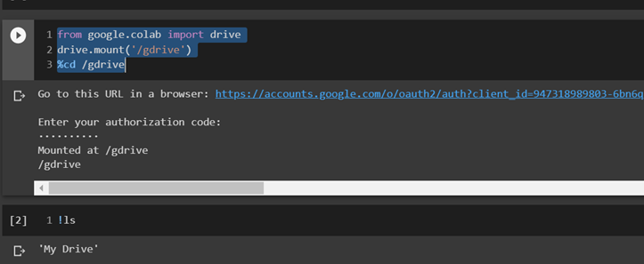
from google.colab import drive
drive.mount('/gdrive')
%cd /gdrive

Slide 38
import os
os.chdir('/content/drive/My Drive/TF2020')
#os.chdir('..')

Slide 39
Transfer Learning
DEMO 3
方法3:
微調(Fine-Tuning)
預先訓練的CNN網路

Slide 40
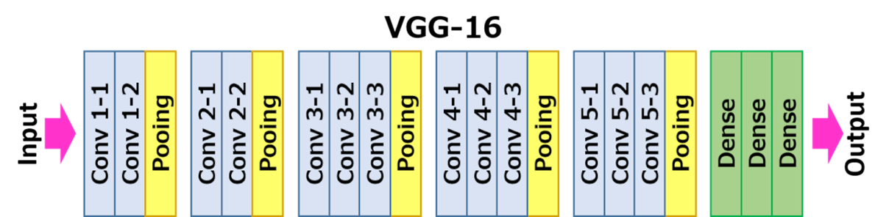
Classifier
分類器
全連接層
Classifier
分類器
全連接層
重新訓練
分類器
conv
conv
微調權重
高階特徵
conv
conv
conv
conv
conv
conv
凍結權重
低階特徵
conv
conv
INPUT DATA
YOUR DATA

Slide 41
from tensorflow.keras.models import Sequential
from tensorflow.keras.layers import Dense, Dropout, Flatten
from tensorflow.keras.optimizers import RMSprop
from tensorflow.keras.applications import VGG16
vgg16 = VGG16(include_top=False,
weights='imagenet',
input_shape=(150,150,3))
unfreeze = ['block5_conv1', 'block5_conv2', 'block5_conv3'] # 最後 3 層的名稱
for layer in vgg16.layers:
if layer.name in unfreeze:
layer.trainable = True # 最後 3 層解凍
else:
layer.trainable = False # 其他凍結權重
vgg16.summary()

Slide 42
model = Sequential()
model.add(vgg16)
model.add(Flatten())
model.add(Dense(512, activation='relu', input_dim=4 * 4 * 512))
model.add(Dropout(0.5)) # 丟棄法
model.add(Dense(1, activation='sigmoid'))
model.compile(optimizer=RMSprop(lr=1e-5), # 學習速率從 2e-5 -> 1e-5
loss='binary_crossentropy',
metrics=['acc'])

Slide 43
def to_EMA(points, a=0.3): #←將歷史資料中的數值轉為 EMA 值
ret = [] # 儲存轉換結果的串列
EMA = points[0] # 第 0 個 EMA 值
for pt in points:
EMA = pt*a + EMA*(1-a) # 本期EMA = 本期值*0.3 + 前期EMA * 0.7
ret.append(EMA) # 將本期EMA加入串列中
return ret
hv = to_EMA(history.history['val_acc']) # 將 val_acc 歷史資料的值轉成 EMA 值
history.history['ema_acc'] = hv
plot(history.history, ('acc','val_acc', 'ema_acc'), # 繪製準確度歷史線圖
'Training & Validation accuracy', ('Epochs', 'Accuracy'))

